Slide 1
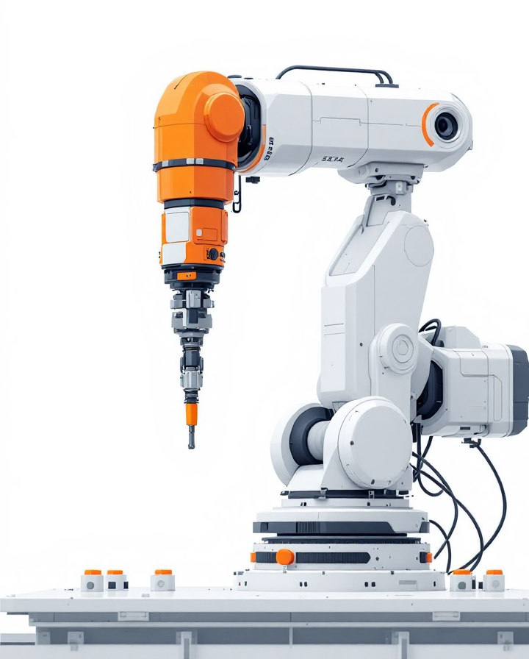

Universidad Nacional de Lomas de Zamora ·
Ingeniería Mecatrónica · 2026
Proyecto Final
SCARA + Lavadora de Ecus
Equipo: Federico Bellomi - Nicolás De Lio - Elías Joglar

Slide 2


GITHUB - DOCUMENTOS

Slide 3

Problemática principal
La problemática inicial del proyecto es la sulfatación en las placas electrónicas de las ECUs, causada principalmente por humedad y agentes contaminantes. Esta corrosión deteriora pistas y contactos, generando fallas eléctricas que pueden impedir completamente el funcionamiento del módulo. A su vez, la falta de repetitividad y estandarización en los procesos de limpieza agrava la situación, provocando resultados inconsistentes y dificultando la recuperación confiable de las unidades.

Slide 4
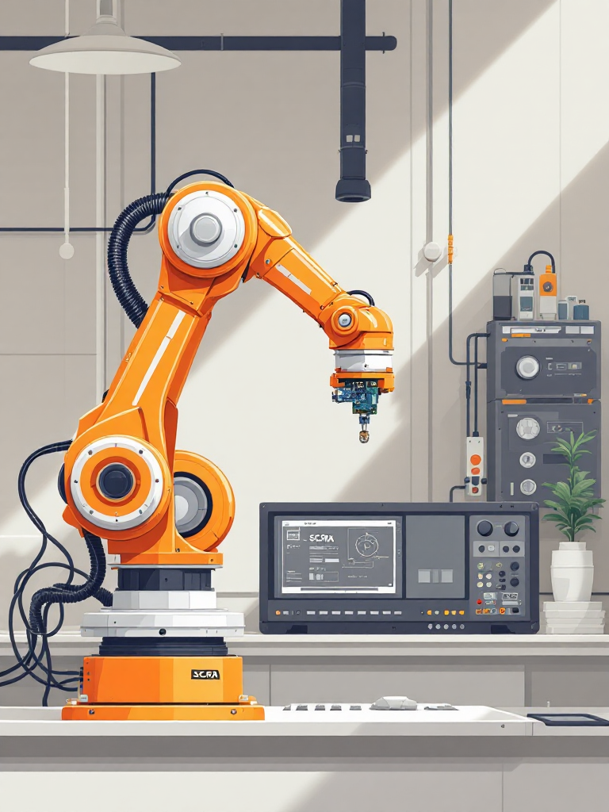
Solución planteada
La solución planteada consiste en el desarrollo de un sistema automatizado que integra visión artificial, manipulación robótica y un módulo de lavado por aspersión para limpiar las placas afectadas. Este proceso controlado y repetible permite remover la sulfatación sin dañar los componentes, restaurando la funcionalidad de las Ecus.

Slide 5
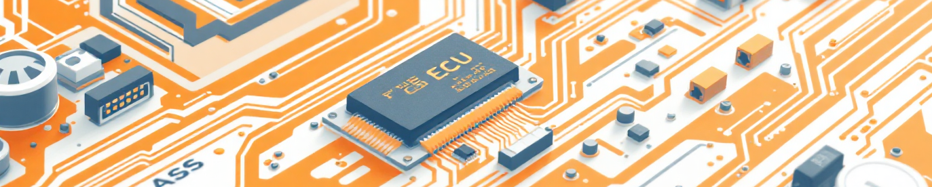
Resumen general
Objetivo
Alcance
Resultado clave
Diseñar y desarrollar un sistema automatizado basado en un robot SCARA para la manipulación y limpieza controlada de Ecus mediante un módulo de lavado dedicado.
Integración mecánica, electrónica y de control entre un robot SCARA de 4 ejes y una lavadora específica para placas electrónicas, incluyendo diseño estructural, programación, ensayos y validación funcional.
Desarrollo y validación de un prototipo completamente funcional capaz de realizar el proceso automatizado de pick & place y limpieza de Ecus de manera repetitiva y controlada.

Slide 6

Objetivos específicos
Detección
Vision con inteligencia artificial + marcadores QR para localización.
Manipulación
Robot SCARA para pick & place con gripper autocentrante.
Lavado
Aspersión controlada (2.7–4.1 bar) + batea (ultrasonido futuro).
Integración
Coordinación PC ↔ Arduino/RAMPS ↔ ESP32.

Slide 7

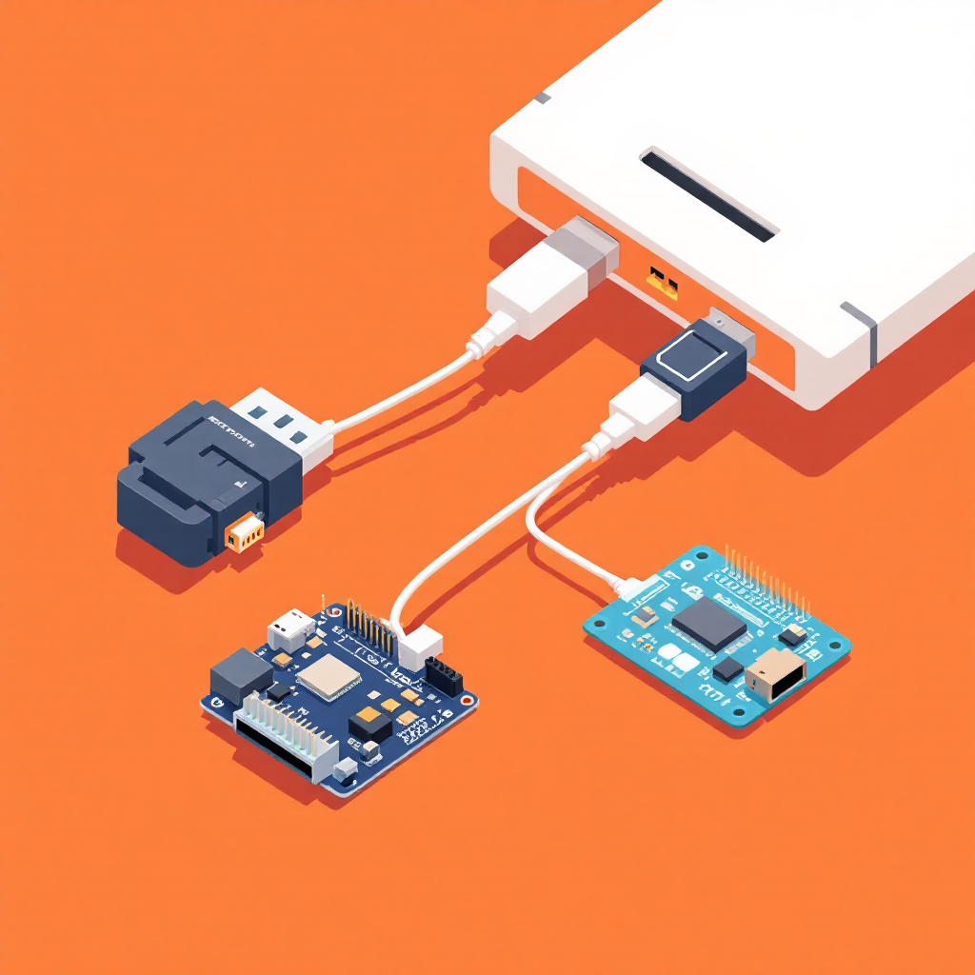
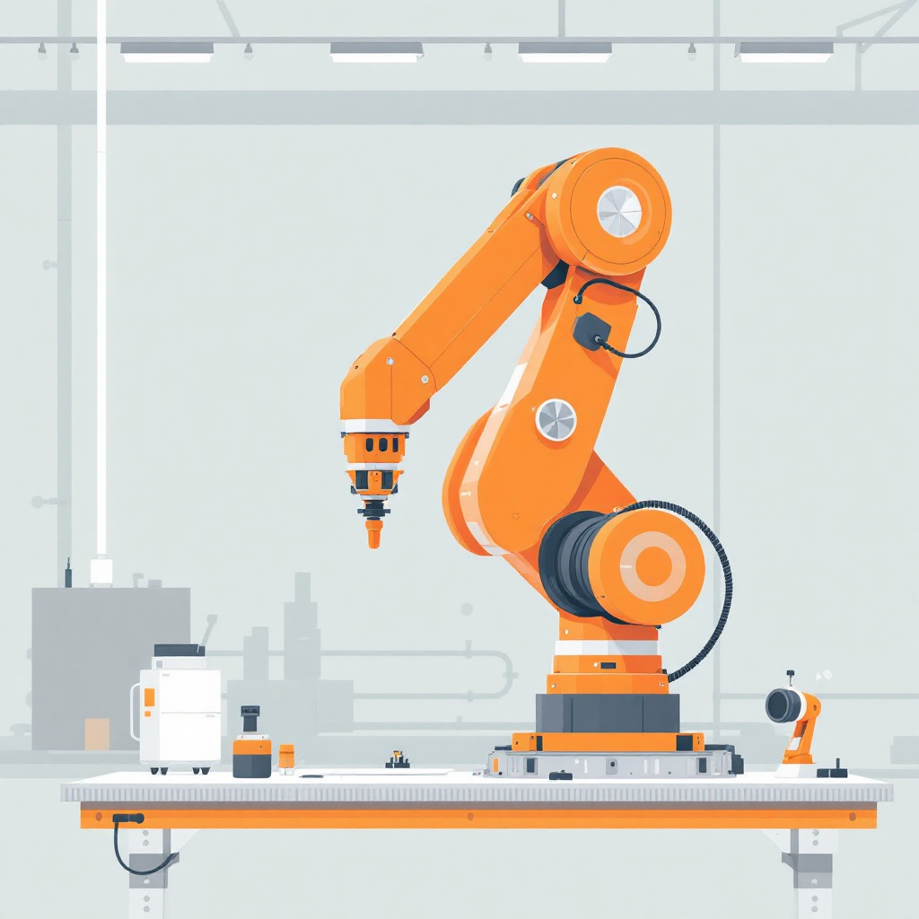
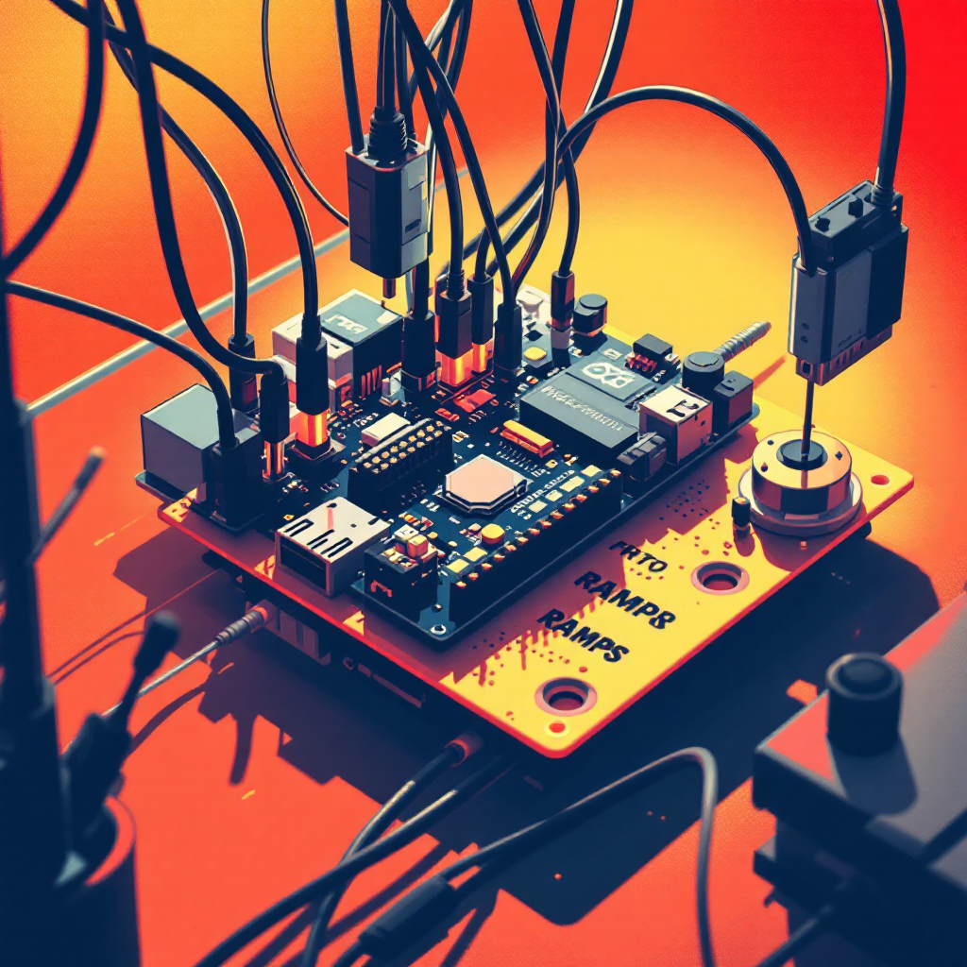
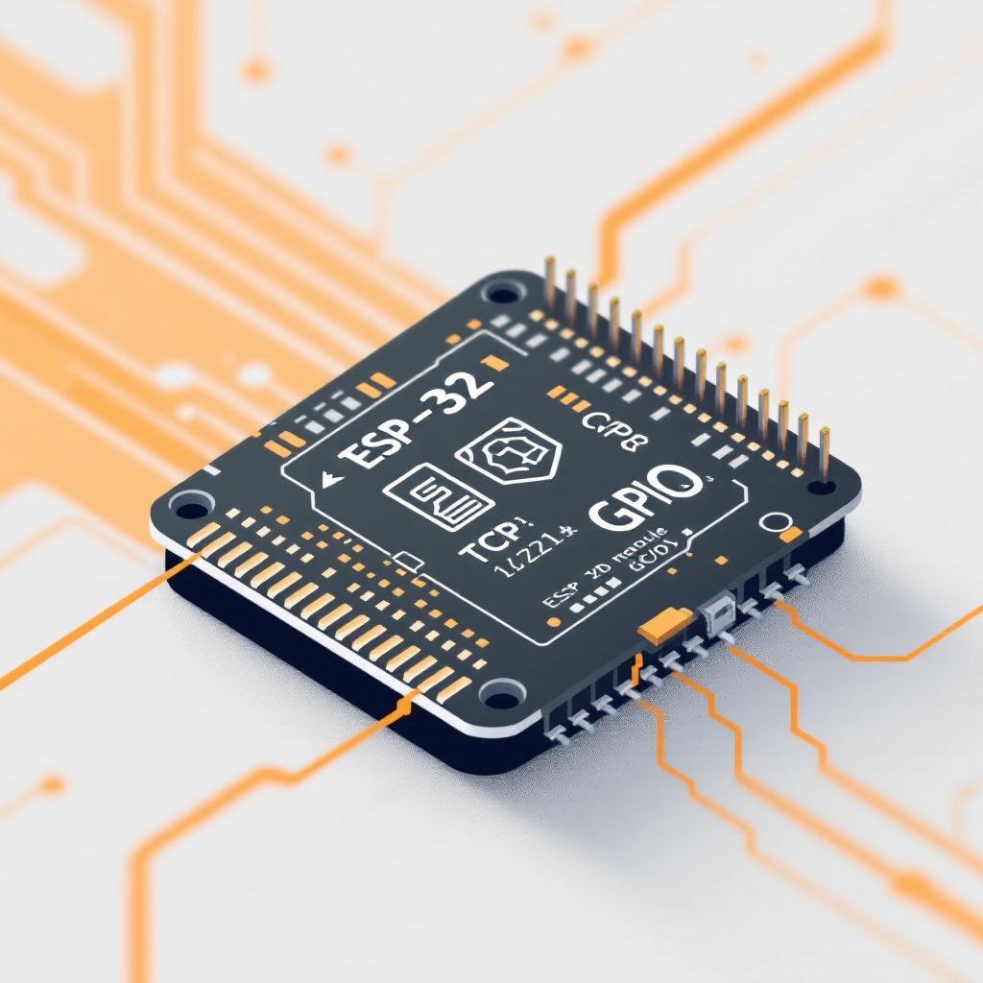
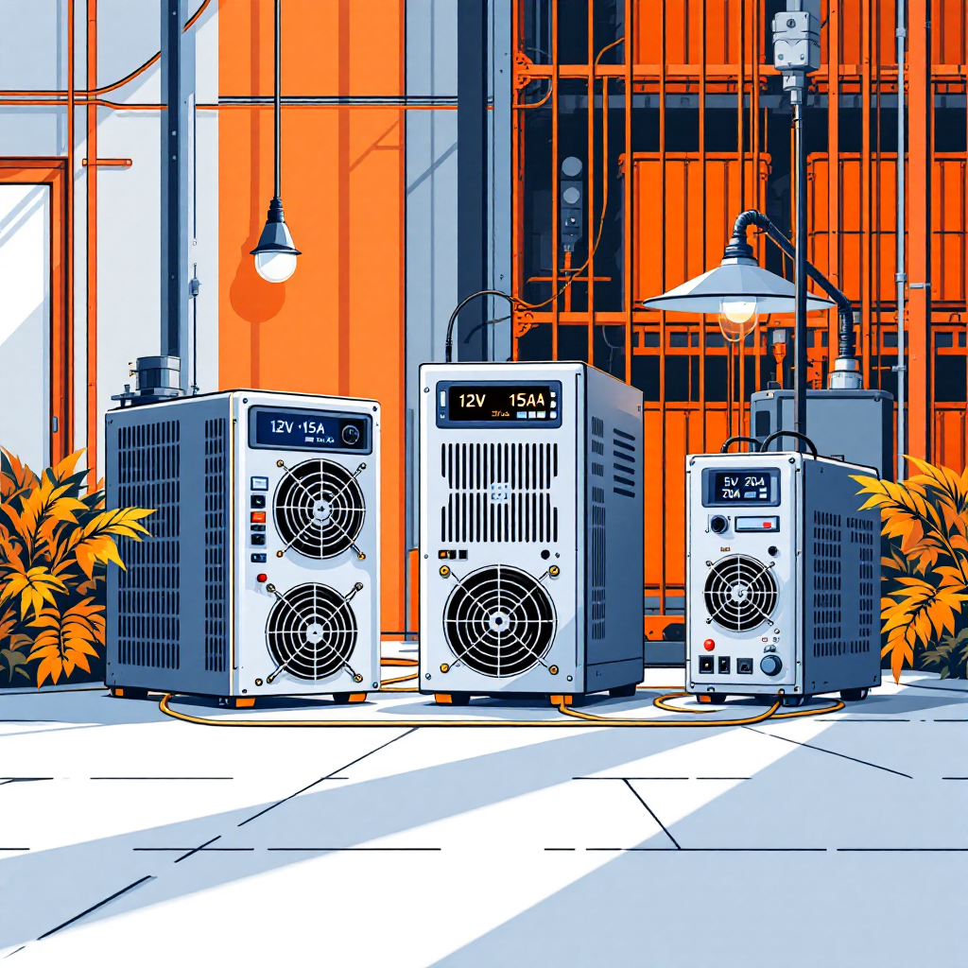
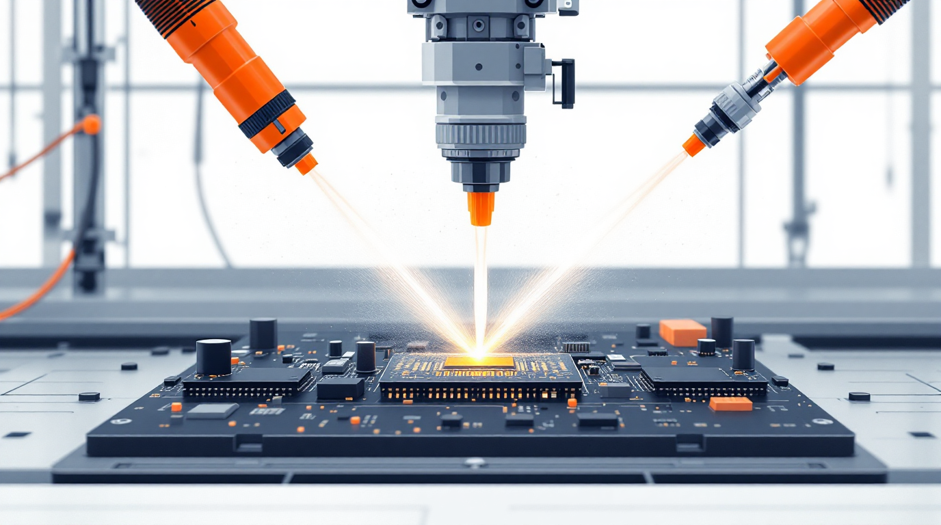
Arquitectura del sistema
Vision → PC → SCARA → ESP32 → LAVADORA.

Slide 8
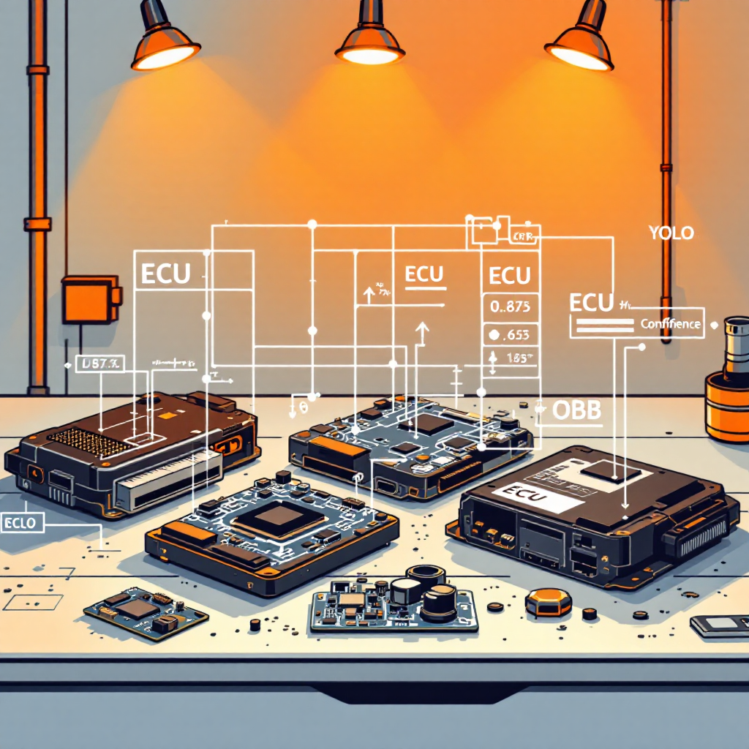
Visión Artificial
Machine Learning
Modelo: YOLOv8m (real-time object detection)
Ventajas clave: alta velocidad de inferencia para pick & place; buena precisión en detección de PCB y componentes; acepta OBB para orientación.
Dataset: imágenes de banco de pruebas con variaciones de iluminación, rotación y fondo; anotación con bounding boxes y OBB.
Entrenamiento
Captura — colección de imágenes representativas en condiciones reales de mesa.
Anotación — boxes y OBB para cada ECU + etiquetas (id, orientación).
Augmentations — rotaciones, cambios de brillo/contraste, recortes y ruido para robustez.
Entrenamiento — fine-tuning de YOLOv8m sobre dataset etiquetado.
Evaluación — validación en conjunto separado; ajuste de umbral de confianza.

Slide 9
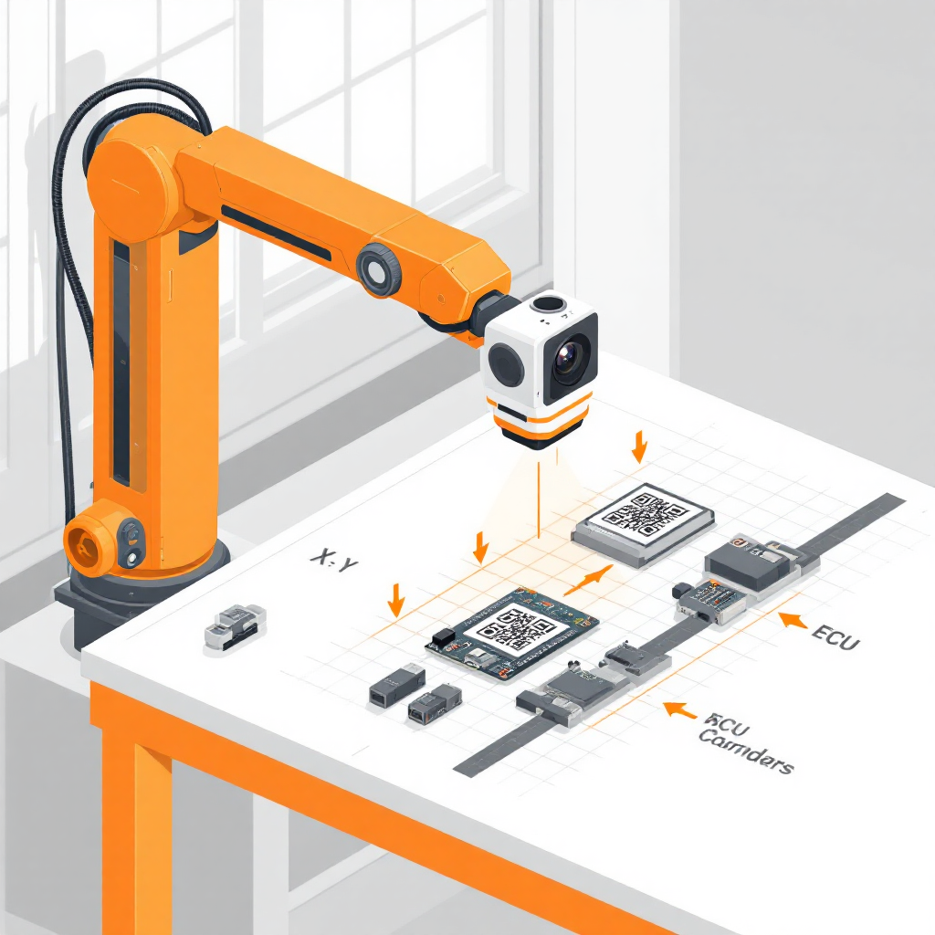
Calibración y referenciación
Calibración Extrínseca / Intrínseca
Lectura de marcadores QR en posiciones conocidas para determinar parámetros internos de la cámara (focal length, principal point, distorsión).
Patrón de calibración y ajuste de parámetros con toolbox cálculo de transformación rígida (rotation + translation) entre frames → almacenamiento de offsets para uso en runtime.
Obtención de punto
Una vez detectada la ECU en imagen (coordenadas de píxel u,v), se transforma esa detección a coordenadas 3D en el sistema mundo.
El punto resultante (X, Y, Z) se envía al controlador del robot; allí la cinemática inversa calcula los ángulos articulares necesarios y se genera una trayectoria.

Slide 10
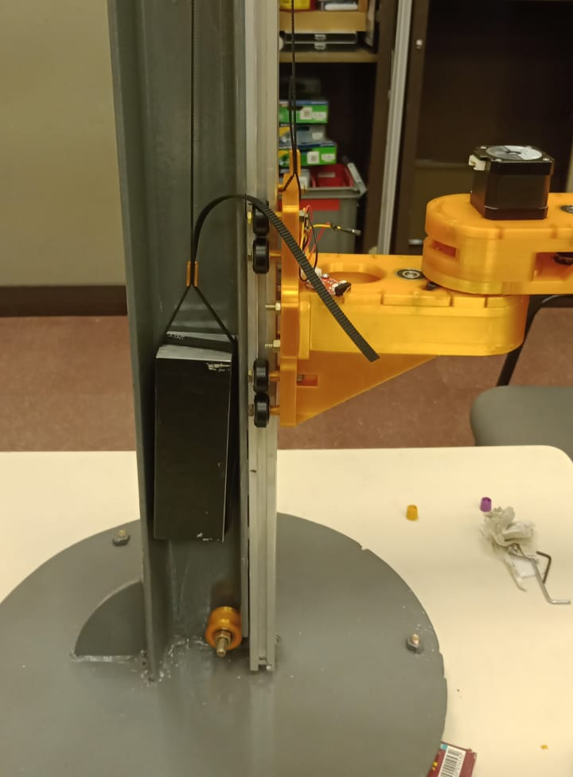
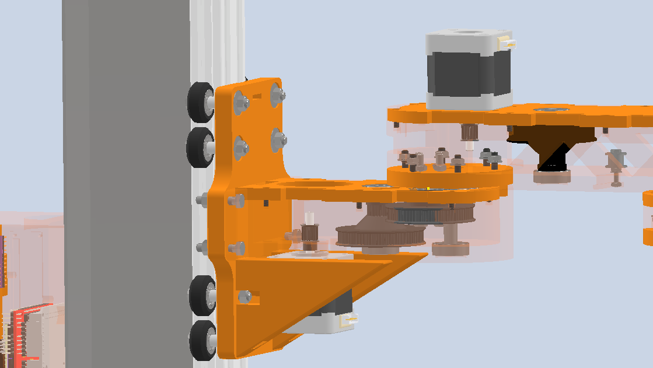
Diseño mecánico — aspectos destacados
Robot SCARA
Base del robot
Sistema de contrapeso
Piezas de Ensamblaje
Perfil UPN 80 x 75cm
Perifl de Aluminio 2040 Base circular ∅40 x 5mm.
Contrapeso 2.4 kg compensa carga del robot y reduce par estático en el eje Z.
Transmisiones por poleas GT2 y reducciones compuestas (16:1 en ejes principales).

Slide 11
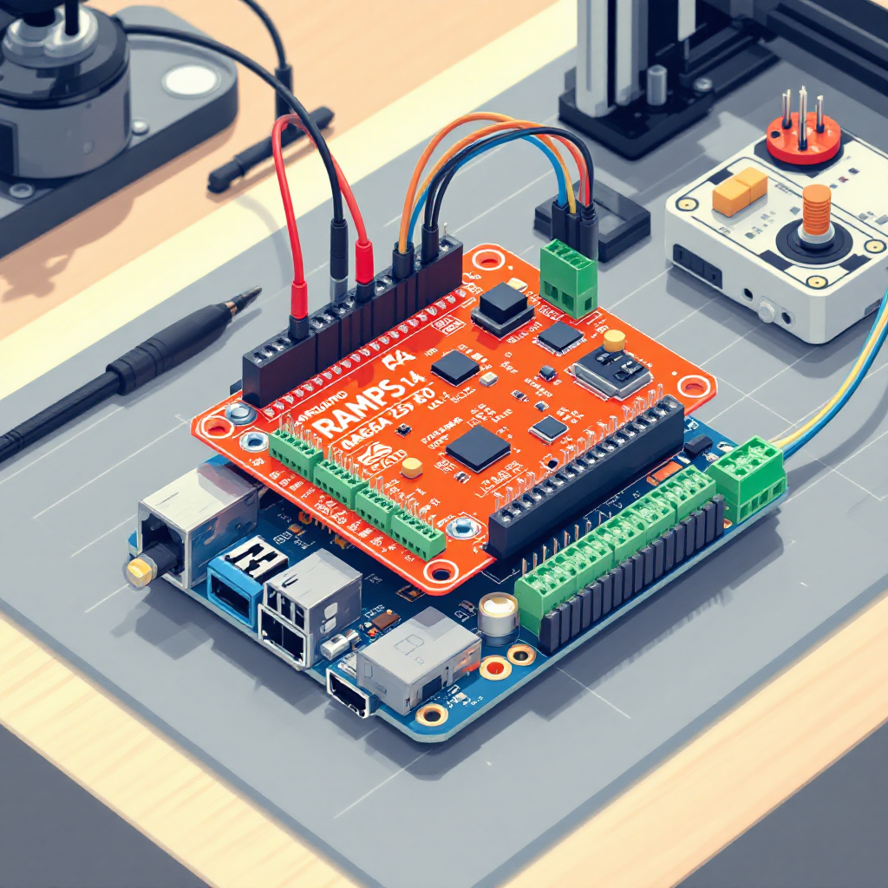
Diseño electrónico - aspectos destacados
Robot SCARA
Motores
Electrónica
Trayectoria
3 Nema 17 de alto torque, 1 Nema Pancake y un servomotor SG90 para el gripper
Arduino Mega + RAMPS 1.4, drivers DRV8825 de pasos, encoders AS5600 para lectura angular.
Utilización de modelos matemáticos de cinematica directa e inversa para calculos de trayectorias
Arquitectura de control
PC como maestro y Arduino como controlador de bajo nivel,
Generación de perfiles de velocidad y aceleración (AccelStepper).
Gestión de homing y límites de seguridad

Slide 12
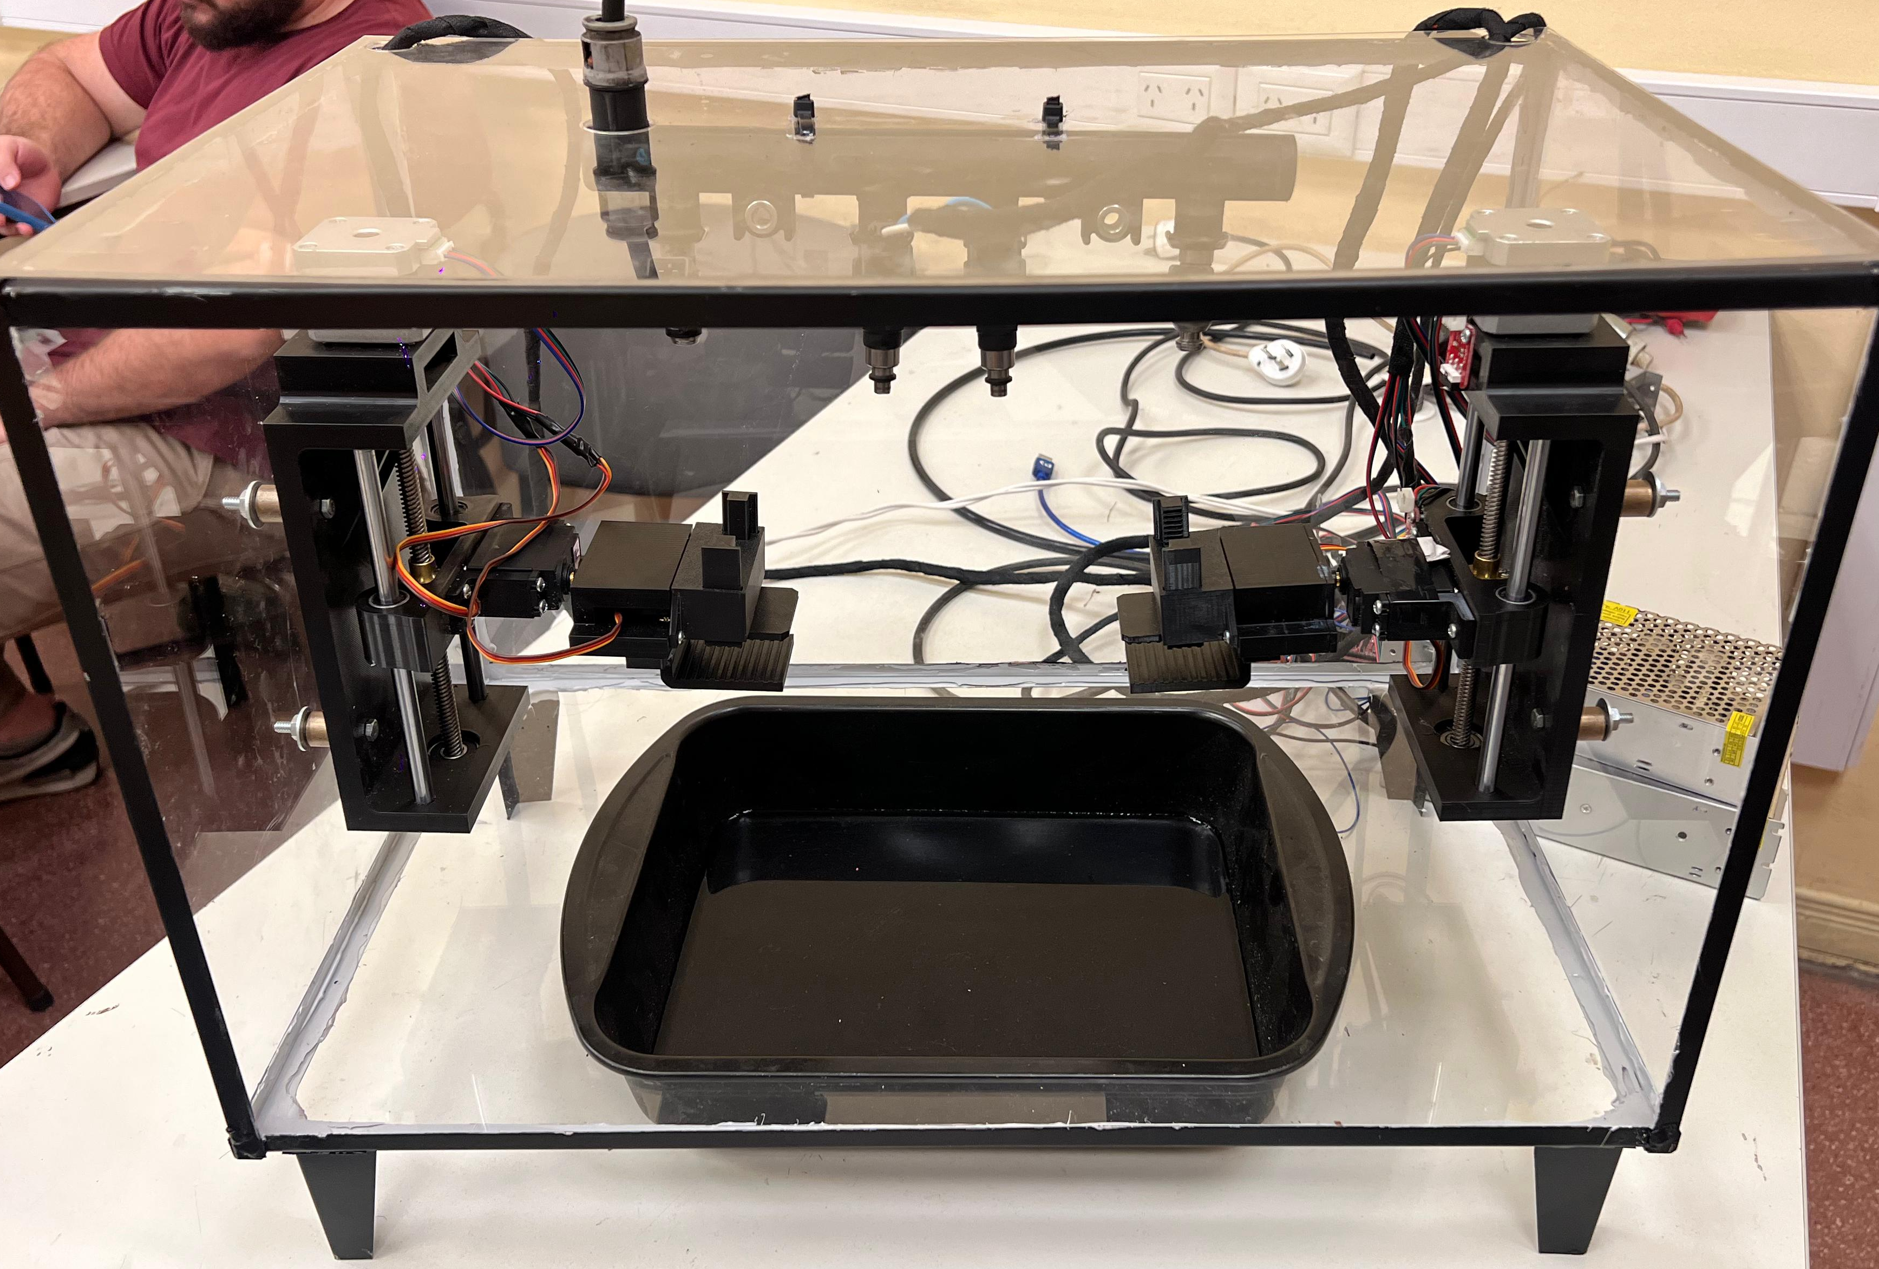
Diseño mecánico — aspectos destacados
Lavadora de ECU
Dimensiones
Separación
Carcasa y visibilidad
altura total ≈ 40 cm; ancho = 53 cm; profundidad = 33 cm.
360 mm entre el centro de trabajo del robot y la abertura de la lavadora,
Cuerpo de chapa galvanizada
Paredes de acrilico transparente
Mecanismo
Pinzas/grippers dobles montadas en guías lineales verticales
(movimiento Z) para subir/bajar la pieza.
Actuación: 2 motores NEMA17 en guías con tornillo/guía para posicionamiento
vertical; servomotores para rotación y cierre.
Sistema de aspersión con inyectores en techo y movimiento de rotación
para exponer ambas caras; batea para inmersión demostradora.

Slide 13
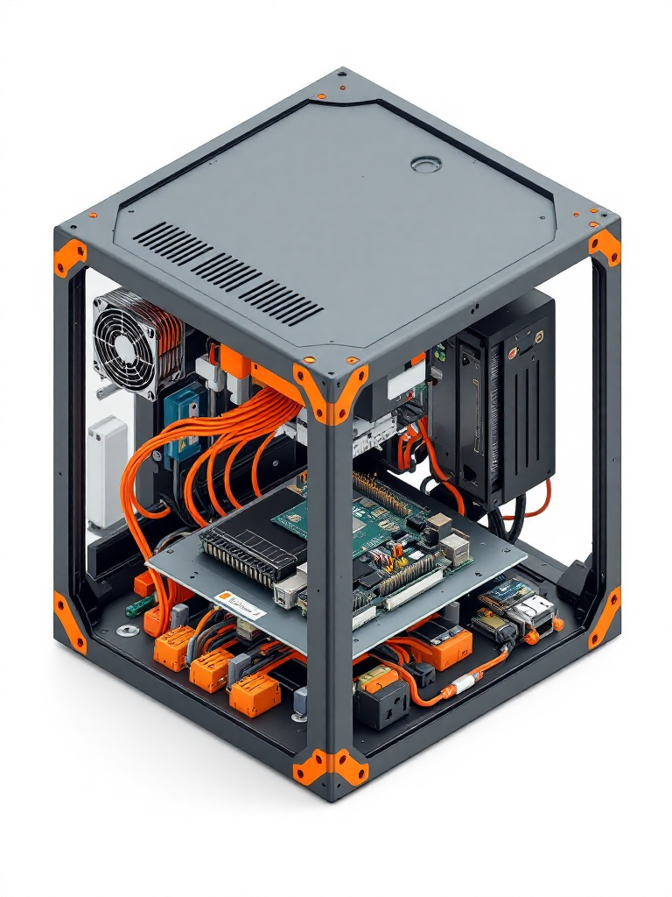
Diseño electrónico — aspectos destacados
Lavadora de ECU
Control
Actuadores y potencia
Sensores
Arduino Mega + RAMPS para ejes y servos; ESP32 como interfaz de señal con el
SCARA/PC.
Actuadores y potencia: 2 Fuentes dedicadas (12 V / 5 V), bomba de nafta
(presión 2.7–4.1 bar) inyectores y drivers H-bridge para motores DC/servos.
Finales de carrera en guías verticales; lógica simple de secuenciado por pines/flags.

Slide 14
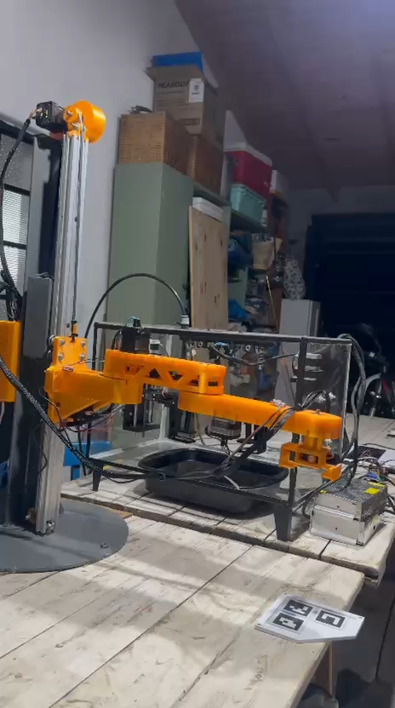

Slide 15

Planificación & horas
Horas estimadas: 462 hs
Horas reales: 623 hs
Desviación: 170 hs.
La desviación fue aproximadamente +36,8 % respecto a lo estimado.
Horas estimadas Horas reales

Slide 16

Costos estimados vs reales
Costos estimados: $819.000
Costos reales: $1.429.700
Desviación: $610.700
La desviación fue aproximadamente del +74,6 % respecto al presupuesto estimado.

Slide 17

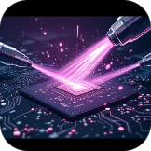

Ensayos, conclusiones y posibles mejoras
Conclusiones
Repetibilidad
Cumple ~1 mm en puntos representativos (OK).
Concepto validado: célula funcional integrada (visión + SCARA + lavadora).
Recomendable industrializar: seguridad para solventes, recirculación y sensores adicionales.
Mejoras clave: encoders absolutos, handshake robusto, fuente y protección eléctrica ampliada.
Aspersión
Bomba e inyectores funcionando en 2.7–4.1 bar (OK).
Siguientes pasos
Implementar seguridad ATEX/ventilación y sensores de nivel/temperatura.
Incorporar transductores ultrasónicos y validación de cavitación.
Cerrar loop de control (encoders y ACKs) y optimizar consumo.
Ultrasonido
Prototipo demostrador: no se alcanzó cavitación efectiva; requiere transductores y driver dedicado.

Slide 18
Universidad Nacional de Lomas de Zamora
Ingeniería Mecatrónica · 2026
¡Muchas gracias!
Equipo: Federico Bellomi - Nicolás De Lio - Elías Joglar

